Slide 1


Projet transverse L1
16 janvier 2024

Slide 2
Descriptif
Projet par équipe
Compétences scientifiques
Compétences techniques
Compétences en communication
Durée : Semestre 2

Slide 3


Thématique 2023-24
Concevoir un jeu en deux dimensions
avec pour contraintes
utiliser Python
une ou des trajectoires
des variables
des rétroactions
un rendu graphique
gagné / perdu
temps
conseil
masse
Notes:
Autres bibliothèques graphiques :
Tkinter https://python.doctor/page-tkinter-interface-graphique-python-tutoriel
WxPython https://pypi.org/project/wxPython/
Pyplot http://www.python-simple.com/python-matplotlib/pyplot.php

Slide 4
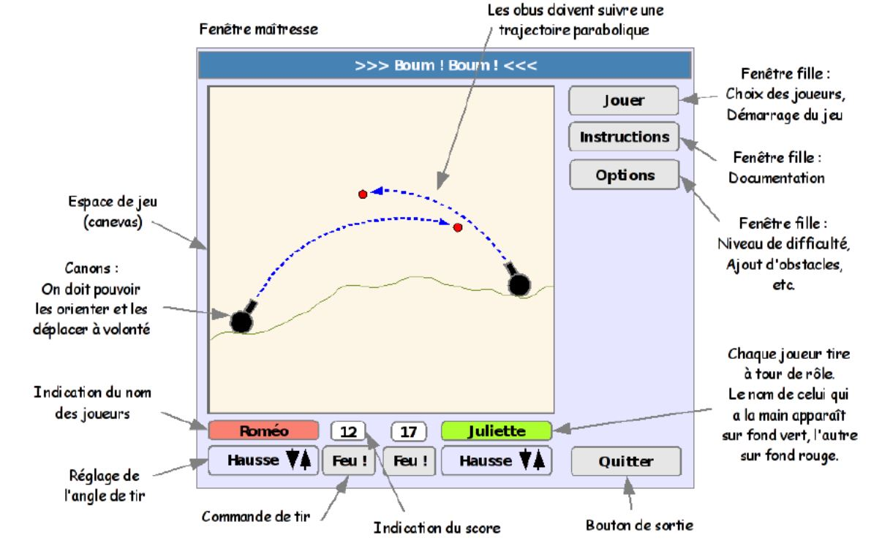
Un exemple

Slide 5
Équipes
A
B
C
D
E
F
BN
INT1
INT2
INT3
INT4
BDX
5 étudiants du même groupe de TD
et
avant le 30 janvier 2024
Constitution autonome sur Moodle (cours TI250)
Proposition de jeu et nom d’équipe (Excel partagé)
Confirmation par l’équipe pédagogique
!
L’équipe pédagogique intervient pour compléter les équipes incomplètes

Slide 6
Livrables attendus
Carnet de bord
Jeu
Diaporama
Proposition/solution, caractéristiques techniques, étapes clefs , répartition des tâches, avancées et difficultés.
Logiciel fonctionnel, code commenté
Support d’une soutenance de 10 min (6 minutes de présentation et 4 minutes de questions)
Jeu (avec son code commenté) à rendre la veille de la première soutenance
Carnet de bord en format pdf à rendre la veille de la première soutenance
Diaporama à rendre le jour de la soutenance
Livrable | Pondération (%)
Carnet de bord | 25
Jeu (avec son code commenté) | 50
Soutenance + diaporama | 25

Slide 7
Calendrier
Enseignants de physique
et d’informatique
16 janvier
Présentation visio
TD de suivi n°1 : validation du calcul de trajectoire physique et de la faisabilité informatique. (2h)
TD de suivi n°2 : (2h)
Regarder l’emploi du temps
TD de suivi n°3 : (2h)
TD de suivi n°4 : (2h)
accompagnement du projet avec un retour sur le carnet de bord.
TD de suivi n°5 : accompagnement du projet et conseils de préparation de la soutenance. (3h)
Enseignants de physique
et d’informatique
TD de suivi n°6 : soutenances de 10 minutes par équipe. (3h)

Slide 8
Conseils
Coordonnées : mails, téléphones, réseaux sociaux…
Espace de communication : outils de partage
Réunions régulières + compte rendu

Slide 9

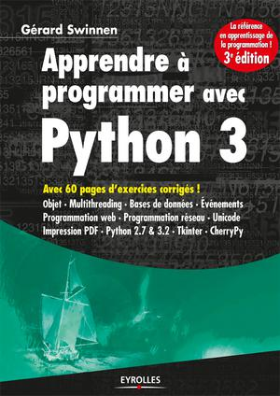

Conseils
Des livres à consulter sur :
Très simple d’accès
Jeu des bombardes
Des ressources en ligne :
Interface graphique Pygame pour Python / OpenClassrooms, disponible sur https://openclassrooms.com/fr/courses/1399541-interface-graphique-pygame-pour-python/1399674-presentation-de-pygame, mis à jour le 20/07/2015
Tuto Pygame / Christophe Bertrand (enseignant de mathématiques), disponible sur https://sciences-du-numerique.fr/tuto-pygame/, consulté le 06/01/2020

